Slide 1
Cuestión 1
Para asegurar la red de datos se quiere utilizar cifrado en las comunicaciones. El mensaje se envía de A a B. Las claves pública y privada son Kapub, Kapriv y Kbpub, Kbpriv respectivamente para A y B. Dado un mensaje M, se quiere asegurar que el mensaje no sea leído por nadie excepto el receptor.
  ¿Cómo se debe cifrar el mensaje?.
  ¿Cómo lo descifraría el receptor?

Slide 2
Cuestión 1. Solución
El transmisor del mensje A debe cifrar el mensaje M con la clave pública de B. Así, sólo B será capaz de descifrarlo. El mensaje que se envía es:
C=Ekbpub[M]
Al recibirlo B, lo descifra utilizando su clave privada (sólo conocida por él):
M=Dkbpriv[C]=Dkbpriv[Ekbpub[M]]

Slide 3
Cuestión 2
A desea establecer una comunicación segura con B. Para ello, pretende utilizar una clave de cifrado para esta sesión. Explica mediante un diagrama cómo se llevaría a cabo el proceso de la forma más óptima.
Solución:
Por razones de seguridad y velocidad, usaremos un cifrado con clave pública para transmitir solamente la clave simétrica que usaremos durante el resto de la conversación.

Slide 4


Cuestión 2. Solución
D_{A}
E_{A}
D_{B}
E_{B}
A
B
A quiere comunicarse con B, para ello usará la clave privada ‘K’. Enviará por tanto a B un mensaje cifrado donde indicará dicha clave. Dicho mensaje lo cifrará con la clave pública de B (E_{B} )
E _{B}(P)
Ahora A descifra el mensaje de B mediante su clave privada. A partir de aquí A y B podrán comunicarse cifrando el mensaje con la clave privada ‘K’
Ahora B envia a A una contestación de aprobación la cual cifra con la clave pública de A. De esta forma B demuestra que es quien dice ser ya que solo B puede descifrar el mensaje cifrado con su clave pública
Ahora B desencriptará el mensaje de A usando su clave privada (D_{B} ), esto es lo que se conoce como comunicación con claves asimétricas.
E _{A}(P’)

Slide 5
Ejercicio 1
Uno de los servicios más utilizados en Internet es el correo electrónico basado en el protocolo SMTP para transferencia de mensajes. Se pide representar el flujo de información que se crearía con órdenes y respuestas de SMTP para la siguiente situación:
El emisor jose@hotmail.com quiere enviar un mensaje a sus amigos: maria@hotmail.com y juan@hotmail.com. Sin embargo, la dirección de María ya no es esa.
El mensaje que se quiere transmitir es:
  “Hola<CR>¿Qué tal si hacemos una cena el próximo viernes?<CR>Jose.”¿?

Slide 6
Ejercicio 1. Solución:
El emisor es jose@hotmail.com y quiere enviar un mismo mensaje a dos amigos: maria@hotmail.com y juan@hotmail.com que se encuentran bajo el mismo servidor (receptor) SMTP
Primero se crea una conexión TCP entre las dos máquinas, utilizando el puerto 25 del servidor SMTP.
Cuando el servidor está preparado envía un mensaje “220 Service Ready”, luego comienza la transferencia de la siguiente manera:
C: HELLO
S: 250 OK
C:MAIL FROM:
S: 250 OK
C: RCPT TO:
S: 250 OK
C: RCPT TO:
S: 550 NO SUCH USER HERE
C: DATA
S: 354 START MAIL INPUT. END WITH <CRLF>. <CRLF>
C:Hola,
C:¿Qué tal si hacemos una cena el próximo viernes?
C:Jose.
C:<CRLF>. <CRLF>
S: 250 OK
C: QUIT
S: 250 OK
Y se cerrará la conexión TCP. Esto no implica que los receptores María y Juan hayan recibido el mensaje de José, sólo el servidor SMTP.

Slide 7





Ejercicio 2
Internet
E0
E1
Se pide:
Diseñar las ACLs necesarias para que el cortafuegos proteja la red interna del exterior, para que usuarios externos tengan acceso a los servicios ofrecidos por los servidores de la DMZ y para que los usuarios internos no puedan realizar ping al exterior ni a la DMZ.
E2
80.1.1.1
DNS, Mail
80.1.1.2
HTTP
Red interna
(red 10.0.0.0/8)
DMZ
(red 80.1.1.0/24)

Slide 8
Ejercicio 2. Solución
Deny ICMP 10.0.0.0 0.0.0.255 Any
Permit any any
Internet
E0
E1
Permit TCP Any host 80.1.1.1 EQ 25
Permit UDP Any host 80.1.1.1 EQ 53
Permit TCP Any host 80.1.1.3 EQ 80
Permit TCP Any 10.0.0.0 0.0.0.255 established
E2
80.1.1.1
DNS, Mail
80.1.1.2
HTTP
Red interna
(red 10.0.0.0/8)
DMZ
(red 80.1.1.0/24)

Slide 9
Cuestión
Explicar brevemente el proceso que tiene lugar desde que abrís el navegador web , visualizáis la página web de la UHU y seleccionáis la aplicación webmail para consultar vuestro correo.
Nota: Podéis ayudaros de un sniffer (Wireshark o Ethereal) para monitorizar el proceso.
Solución:
El cliente de correo no se ejecuta en la máquina del usuario;
    En una máquina (A) tenemos el servidor SMTP y el servidor POP/IMAP.
    En otra (B) tenemos un servidor web con una aplicación cliente POP/IMAP.
    El usuario conecta vía WEB con (B) y entonces el cliente POP/IMAP establece una conexión POP/IMAP con el servidor de la máquina A; éste servidor le devuelve a B los mensajes del usuario, y una vez recibidos, el cliente (En la máquina B) genera una página web con los mensajes recibidos. La página web se pasa al servidor web que será el que la envíe al explorador web del usuario.
    A continuación se muestra la conversación TCP HTTP con el servidor Web que será el cliente POP/IMAP.

Slide 10
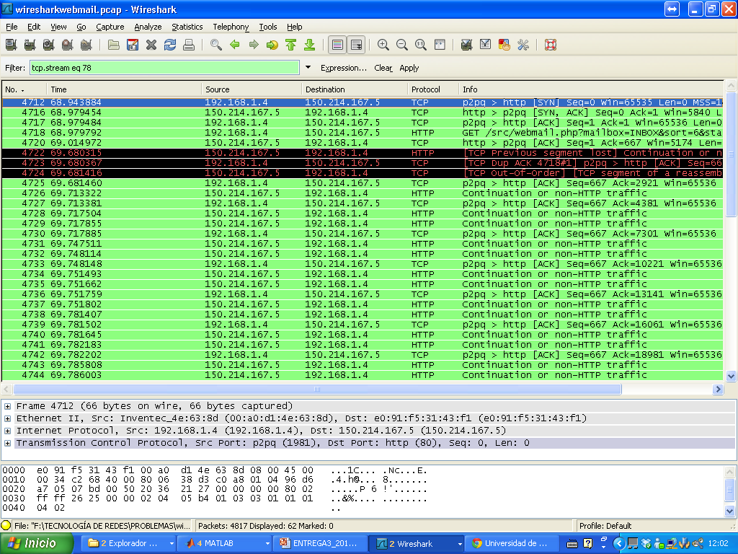

Slide 11
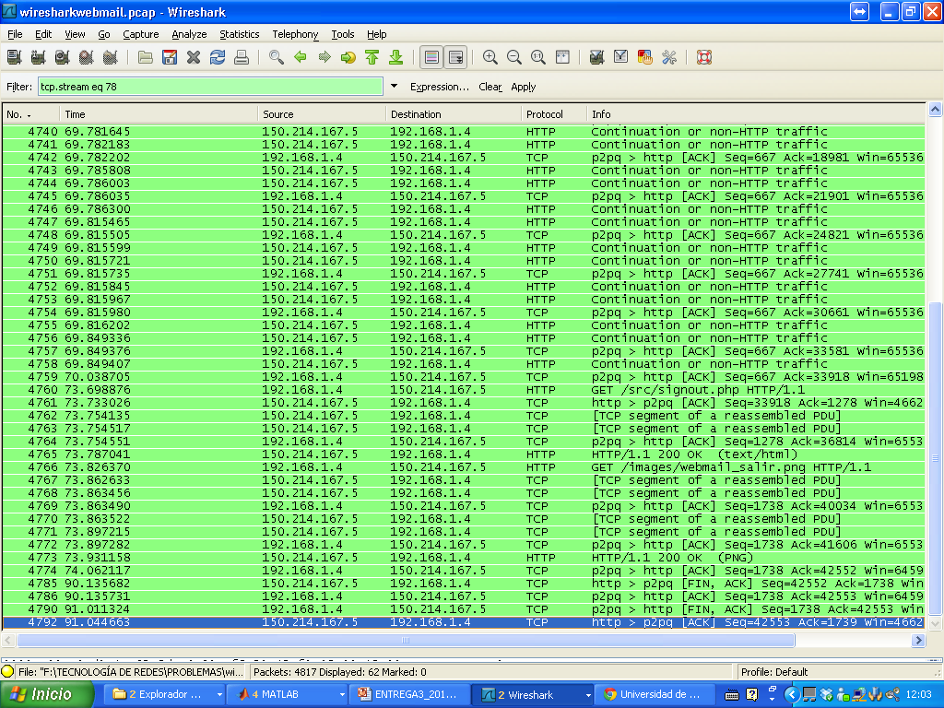

Slide 12
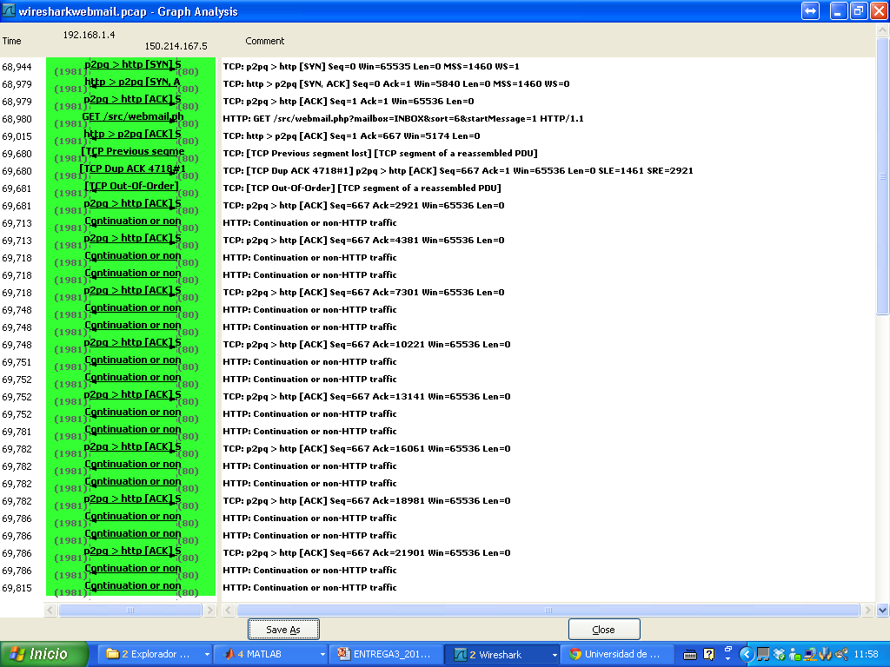

Slide 13
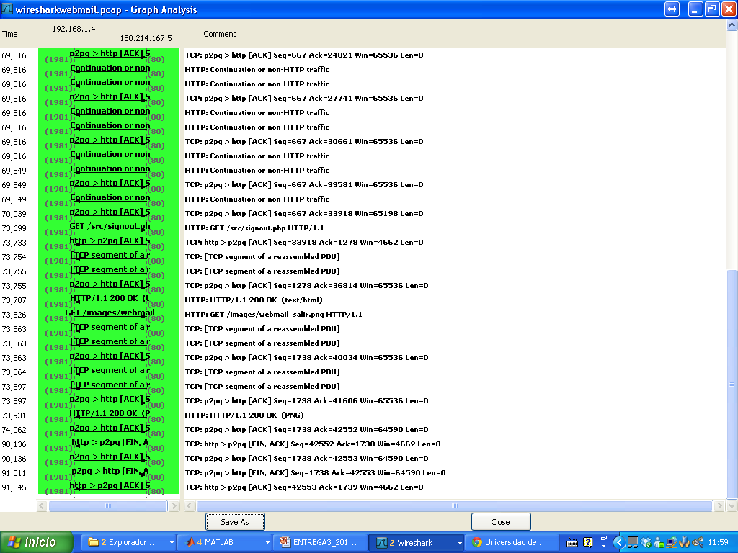

Slide 14
Ejercicio
Internet
E0
E1
Configurar el cortafuegos para que :
  Todos los usuarios (internos y externos) sólo tengan acceso a los servicios ofrecidos por los servidores de la DMZ
  Y para que los usuarios internos no puedan realizar ping al exterior ni a la DMZ.
Cuestión para nota: Fijaos que los dispositivos internos tienen direcciones privadas, mientras que los servidores disponen de direcciones públicas.
  ¿Qué deberíamos hacer para que servidores con direcciones privadas fuesen accesibles desde el exterior?.
E2
90.1.1.1
DNS, Mail
90.1.1.2
HTTP
Red interna
(red 192.168.1.0/24)
DMZ
(red 90.1.1.0/24)

Slide 15
Solución
Router # conf term
Router (config)# access-list 101 permit tcp any 90.1.1.1 eq 25
Router (config)# access-list 101 permit udp any 90.1.1.1 eq 53
Router (config)# access-list 101 permir tcp any 90.1.1.2 eq 80
Router (config)# access-list 101 deny IP any any (Lo pone el Router, por defecto)
Router (config)# interface e2
Router (config-if)# ip access-group 101 out
Router (config-if)# exit
Router (config)# access-list 102 deny icmp 192.168.1.0 0.0.0.255 any
Router (config)# access-list 102 permit ip any any
Router (config)# access-list 102 deny IP any any (Lo pone el Router, por defecto)
Router (config)# interface e0
Router (config-if)# access-group 102 in

Slide 16
Solución
Configurar el router de acceso como NATP* y como NATP estático, definiendo una IP privada estática para los servidores.
  Para el ejemplo de NATP estático podemos configurarlo de la siguiente forma:
Router#config ter
Router (config)# ip nat inside source static tcp “IPprivServ” “puerto” interface “intpúbRouter” “puerto”
Repetir esta sentencia para cada servicio (servidor y puerto habilitado) activo. NATP*:
access-list 2 permit “redprivIntranet” “wildcarmaskIntranet”
access-list 2 permit “redprivserv” “wildcarmaskserv”
ip nat inside source list 2 interface “intpúbRouter” overload
interface “intprivRouter”
ip nat inside
interface “intpúbRouter”
ip nat outside

Slide 17
Solución
Repetimos el proceso para cada servidor y después le damos permiso en las listas de accesos para cada puerto del servicio que ofrezcan
Router#config t
Router (config)# access-list 101 permit tcp/ip/udp.. any IPprivSer eq #
Router (config)# interface e2
Router (config-if)# ip access-group 101 out
Router (config-if)# exit

